Slide 1
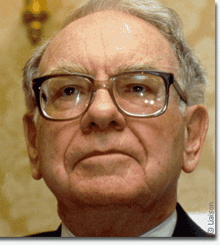
#6. 투자자금 조달과 대출
투자자금 조달 방법
감채상환대출
할부구매 문제
1
경제성분석 입문
2
돈의 시간적 가치
3
경제적 등가
4
이자공식
5
분석기간과 이자율 적용
6
투자자금 조달과 대출
7
인플레이션
8
기준화폐가치와 명목화폐가치
9
감가상각과 법인세
10
투자프로젝트의 현금흐름
11
최소요구수익률
12
자본회수기간 분석
13
미래가치 분석
16
수익률 분석
17
수익/비용비율 분석
14
현재가치 분석
18
공공사업 프로젝트 평가
15
연간등가 분석

Slide 2
프로젝트 초기 투자비 조달 방법
신규 프로젝트를 위해 1억원의 초기투자비 필요
자기자본으로 5,000만원 조달
발행 주식의 액면가격은 5,000원
주식수 = 5,000만원 / 5,000원/주 = 10,000주
본 프로젝트를 통해 10억원의 수익이 발생 했다면, 주주에게 주당 (10억원/10,000주 = 10만원/주) 배당
타인자본으로 5,000만원 대출
자기자본 + 타인자본 = 초기투자비
구분 | 대표적 방법 | 수익분배 | 파산 시 배상책임 | 투자위험
자기자본 | 주식발행 | 배당 | 없음 | 높음
타인자본 | 자금대출 | 이자 | 있음 | 낮음

Slide 3
부채관리
감채상환대출
대출기간 동안 동일액 상환
적용 사례
투자자금 대출
자동차 할부거래
주택자금 융자
123

Slide 4
대출상환계획
5,000만원을 연이자율 10%로 대출받아 5년 동안 매년 상환하는 경우 상환금은?
5,000
i = 10%/년
1 2 3 4 5년
0
A = ?
연간상환액 = 5,000(A/P, 10%, 5) = 5,000*0.2638 = 1,319만원
매년 상환금을 이자와 원금 부분으로 나눠보면?
대출상환 분석 (단위: 만원) | 0년 | 1년 | 2년 | 3년 | 4년 | 5년
상환액 |  | 1,319 | 1,319 | 1,319 | 1,319 | 1,319
이자 상환액 |  | 5,000*0.1 = 500 | 4,181*0.1 = 418 | 3,280*0.1 = 328 | 2,289*0.1 = 229 | 1,199*0.1 = 120
원금 상환액 |  | 1,319-500 = 819 | 1,319-418 = 901 | 1,319-328 = 991 | 1,319-229 = 1,090 | 1,319-120 = 1,199
누적현금흐름 (대출잔액) | 5,000 | 5,000-819 = 4,181 | 4,181-901 = 3,280 | 3,280-991 = 2,289 | 2,289-1,090 = 1,199 | 1,199-1,199 = 0
125

Slide 5
(예제3.8) 대부상환계획
5,000천원을 연이자율 12%로 대출받아 2년 동안 매월 상환하는 경우 상환금은?
5,000천원
APR = 12%
→ i = 12%/12월 = 1%/월
1 2 3 4 5 6 7 22 23 24
0
월
A = ?
125

Slide 6
(예제3.8) 대부상환계획
매월 상환금을 이자와 원금 부분으로 나눠보면?
원
금
상
환
액
증
가
이
자
상
환
액
감
소
125

Slide 7
예제 3.4: 자동차 할부지불 문제
조건: (단위:천원)
자동차 가격 = 21,599
4% 취득세 = 21,599 (0.04) = 863.96
1% 수수료 = 21,599 (0.01) = 215.99
총 구입가격 = 22,678.95 (자동차 가격 + 취득세 + 수수료)
계약금 = 2,678.95
이자율 = 8.5% APR
계약기간 = 48 개월
탐색: 월 할부금
115

Slide 8
예제 3.4: 자동차 할부지불 문제
20,000(천원)
APR = 8.5%
1
2
47
48
월
0
단계 1: 필요한 모수를 정의
연간이자율 r = 8.5%/년
지불기간(월) → 연간 지불회수 K = 12
단계 2: 지불기간을 기준으로 하는 실질이자율 i 를 계산
i = 8.5%/12 = 0.7083%
단계 3: 총 지불회수 N = 12월/년 × 4년 = 48개월
단계 4: 등가계산식:
A = 20,000(A/P, 0.7083%, 48)
116

Slide 9
예제 3.9 현금구매와 할부구매
자동차 판매상이 제시한 옵션
옵션 A: 정상가격 2,620만원에 구매하고,
지불은 연금리 1.9%로 36개월동안 동일액 상환
옵션 B: 할인가 2,404.8만원에 현금구매,
구매자금은 연 5% 월복리의 저축계좌에서 인출
129

Slide 10
예제 3.9 현금구매와 할부구매
1단계] 옵션 A의 할부금 계산
P = 2,620만원
i = 1.9%/12월 = 0.1583%/월
N = 36개월
A = ?
월 할부금 = 2,620만원(A/P, 0.1583%, 36)
129

Slide 11
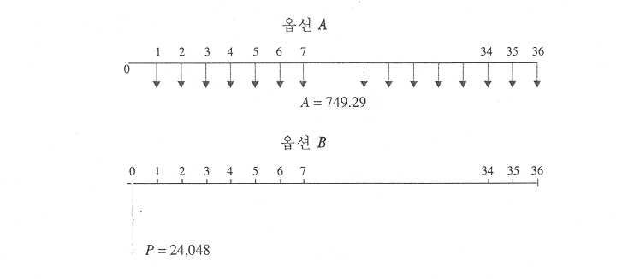
예제 3.9 현금구매와 할부구매
2단계] 옵션 A와 옵션 B의 현금흐름도 작성
월
월
110

Slide 12
예제 3.9 현금구매와 할부구매
3단계] 옵션 A와 옵션 B의 현금흐름도 등가 분석
등가 분석은 구매자의 수익력을 대표하는 저축계좌 이자율 5%를 이용
이자율 i = 5%/12월 = 0.4166%/월
옵션 A: 할부구매
P_{A} = 749.29천원(P/A, 0.4166%, 36)
→ 일시불구매가 현재가치로 약 95.2만원만큼 적은 비용 소요
만약 구매자가 연 12%의 저축계좌에서 구매자금을 인출한다면?
할부 선택 : 749.29천원(P/A, 12%/12, 36) = 22,559(천원)
옵션 B: 일시불구매
P_{B} = 24,048(천원)
129

